Slide 1
Введение в Mixture-of-Experts
Голубева Алёна Алексеевна 522,
Стан Илья Андреевич 520

Slide 2
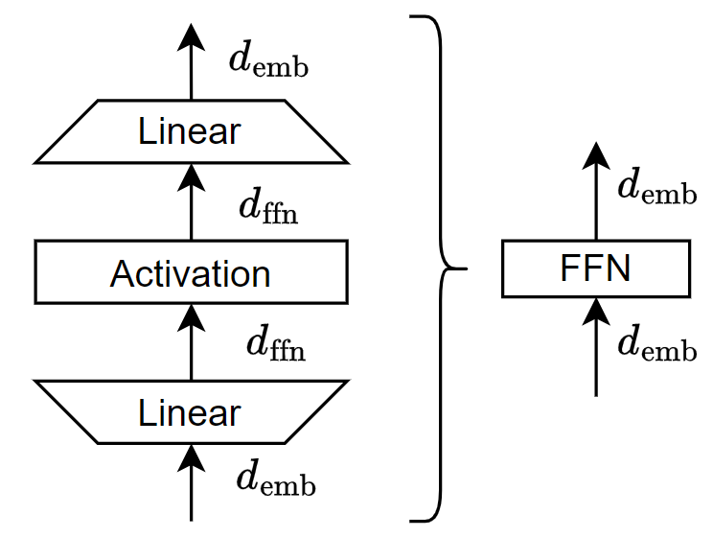
Что такое FFN
FFN - "Feedforward Neural Network”;
Структура: FFN состоит из одного или нескольких слоев. Существует три основных типа слоев:
- Входной слой;
- Скрытые слои;
- Выходной слой;
В каждом слое применяют активационные функции (ReLU, сигмоида или tanh);
Обучение: FFN обычно обучается с помощью метода обратного распространения ошибки (backpropagation).

Slide 3
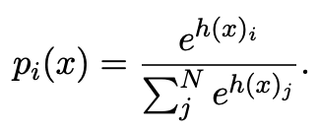
Что такое MoE
Ансамблевая модель, где в принятии решения принимает участие выбранная часть экспертов.
Служит для замены FFN слоёв, в том числе, в трансформерах.
Компоненты архитектуры:
Эксперты – нейросеть, выдающая ответ для части назначенных ей токенов,
Распределитель – нейросеть, принимающая решение о том, каким экспертам какие токены из фразы отправить.
В простейшем случае эксперты – FFN, а распределитель – FFN с SoftMax (вероятность того, что токен надо отдать конкретному эксперту):

Slide 4

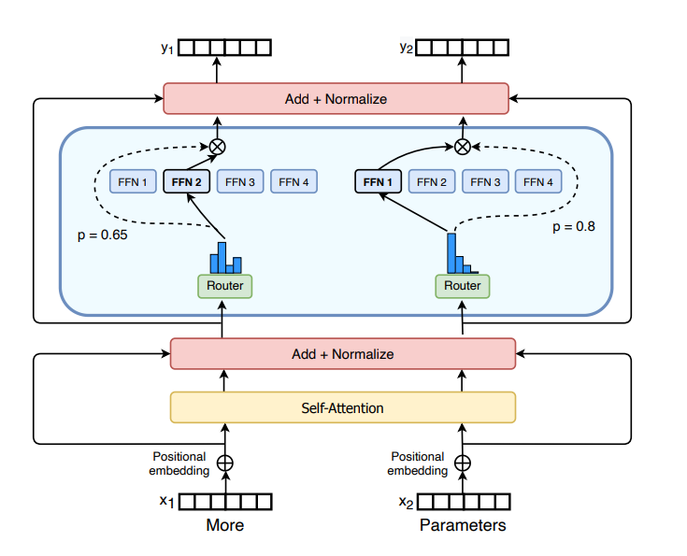
Пример использования
Encoder блок трансформера
Источник: https://arxiv.org/abs/2101.03961

Slide 5
Преимущества и недостатки в сравнении с FFN
Достоинства:
Более быстрое вычисление из-за параллелизации MoE
Следствие – возможность увеличения сложности моделей
Недостатки:
Все веса должны быть доступны на VRAM. Требуется много ресурсов
Сложности при обучении с GPU и TPU

Slide 6
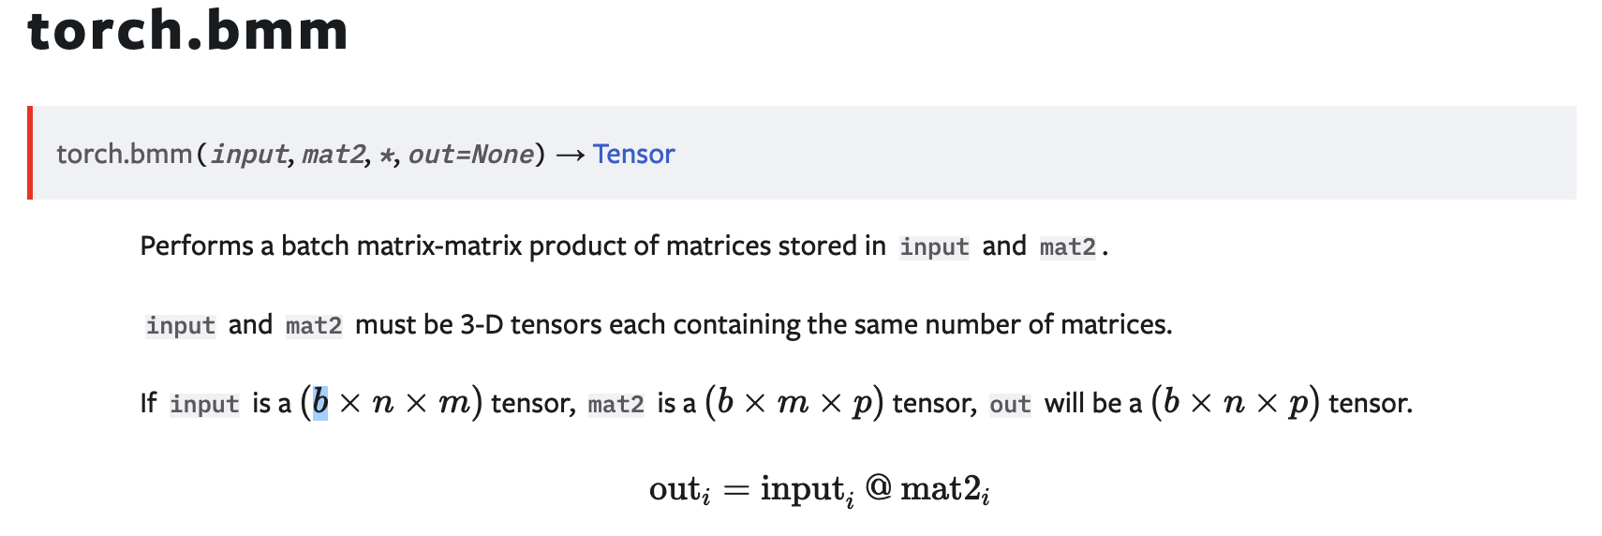
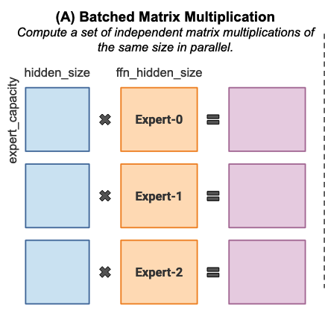
Проблемы на обучении
Источник: https://pytorch.org/docs/stable/generated/torch.bmm.html
Ограничения от batch matrix-matrix умножения;
Равномерная нагрузка экспертов;
Необходимость выбрасывать часть токенов (Token drop).
Источник: https://arxiv.org/pdf/2211.15841

Slide 7
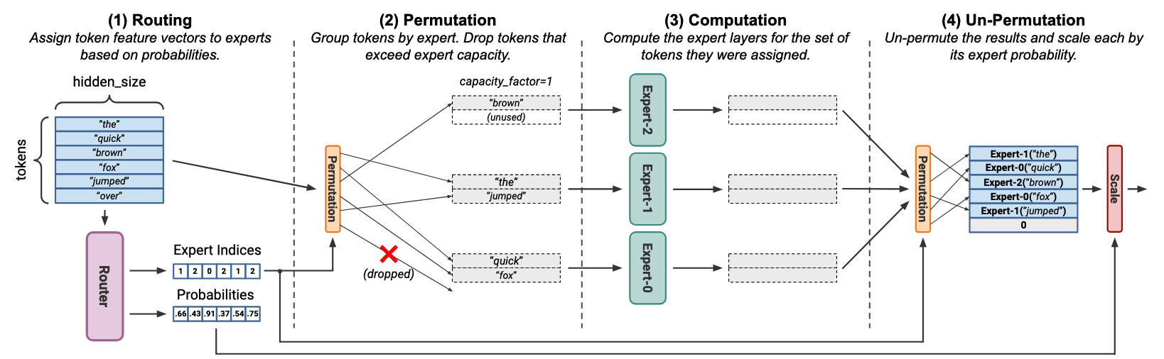
Схема с token-drop
Добавляем нули, затираем не влезающие токены;
Существуют работы, которые оправдывают токен дроп как регуляризатор, но имеет смысл с этим бороться.

Slide 8

Capacity factor
В качестве попытки борьбы с токен дропом введено понятие capacity factor.
Вместимость эксперта – среднее число токенов на одного эксперта умножить на «перестраховочную» константу.
Таким берём размер батча для bmm умножения.
Проблема: теперь ищем баланс между эффективным хранением и числом выбрасываемых токенов.

Slide 9
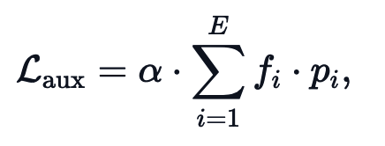
Равномерная нагрузка экспертов
Если не мотивировать модель на обучении равномерно нагружать экспертов, то будет обнуление градиентов на части экспертов. Модель привыкнет отдавать все токены лишь на часть экспертов. Ресурсы не используются.
Идея – дополнительный лосс. Здесь f_i – доля от числа токенов, которая попала на i-ого эксперта; p_i – средняя вероятность попадания токена на данного эксперта.
Пока оставим проблему с токенами и посмотрим историю развития MoE вплоть до её решения.

Slide 10
Популярные решения с использованием MoE

Slide 11
Switch Transformer

Slide 12
GShard

Slide 13
Mixtral

Slide 14
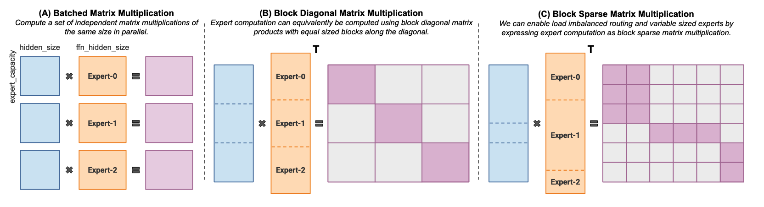
MegaBlocks и решение токен дропа.
От bmm к разреженным блочно-диагональным матрицам.

